Slide 1
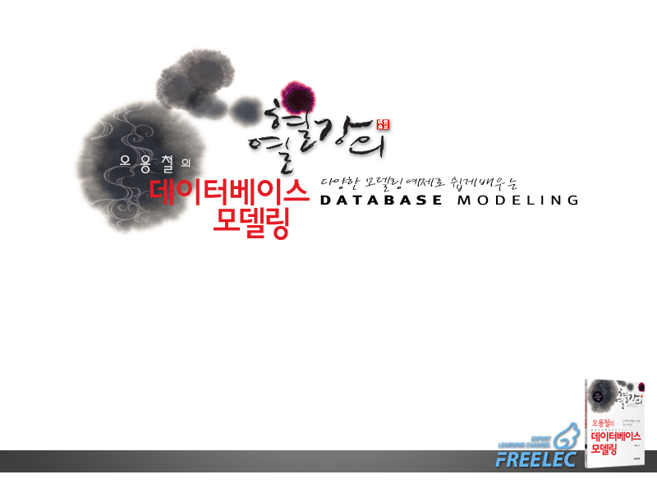

Slide 2
1장 데이터베이스

Slide 3
1.1 데이터베이스
데이터베이스란
‘a collection of related data’
서로 관련 있는 데이터들의 모임
By Elmasri and Navathe

Slide 4
[예제 1-1] 다음 중 데이터베이스인 것은 무엇이며 어떤 이유에서인가?
(1) 메모장에 두서없이 적어 놓은 단어들의 모임
(2) 메신저 프로그램에 등록된 이름들
(3) 기상청의 매일의 날씨와 예보 데이터를 모아 둔 집합

Slide 5
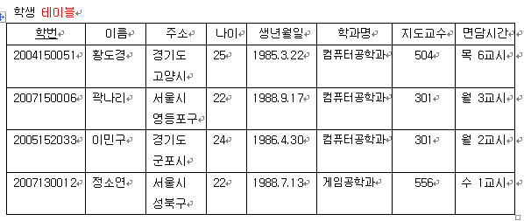
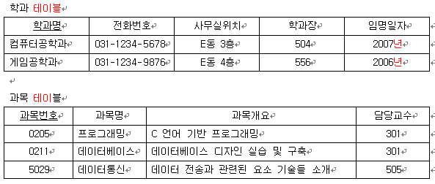
1.1 데이터베이스
그림 1-1
대학교 데이터베이스의 예시

Slide 6
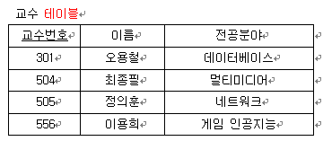
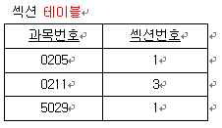
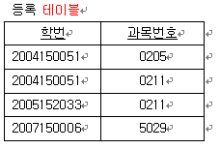
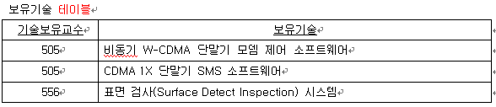
1.1 데이터베이스
그림 1-1
대학교 데이터베이스의 예시

Slide 7
1.2 데이터베이스 관리 시스템
데이터베이스 관리 시스템
(DBMS, Database Management System)
데이터베이스를 잘 구축해서 관리하는 작업에 사용되는 프로그램들의 묶음
오라클사의 Oracle, 마이크로소프트사의 MS SQL, 리눅스 계열의 My SQL

Slide 8
1.2 데이터베이스 관리 시스템
데이터베이스 시스템(DBS, Database System)
사용자가 데이터베이스 관리 시스템을 통하여 물리적인 데이터베이스와 소통하는 형태의 시스템

Slide 9
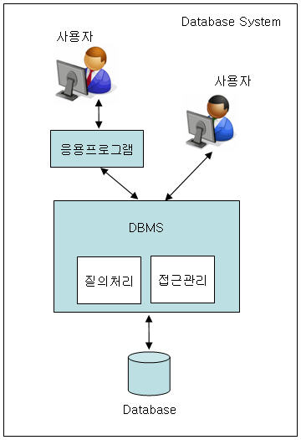
그림 1-2
데이터베이스 시스템

Slide 10
1.2 데이터베이스 관리 시스템
데이터베이스 관리 시스템의 장점
데이터의 중복성과 불일치성 감소
데이터 보안
질의 처리에 효율적인 저장 구조
백업(Backup)과 복구(Recovery)
다양한 인터페이스
일관된 데이터를 유지

Slide 11
1.2 데이터베이스 관리 시스템
데이터베이스 관리 시스템의 단점
자원이 많고 복잡하며 비싸다.

Slide 12
1.2 데이터베이스 관리 시스템
데이터베이스 시스템의 사용
데이터베이스와 응용 프로그램이 매우 단순하고 변경이 거의 없는 경우
단일 사용자만이 데이터베이스에 접근하는 경우
실시간성이 제일 중요한 데이터베이스 시스템의 경우

Slide 13
1.3 데이터베이스 시스템
데이터베이스 스키마(Schema)
데이터베이스의 구조와 제약조건에 대해서 분명하고 자세하게 기술한 것
구체적으로 데이터베이스를 구성하는 애트리뷰트와 관계 등의 집합

Slide 14
1.3 데이터베이스 시스템
데이터베이스 상태
특정 시점의 데이터베이스 내용
인스턴스

Slide 15
1.3 데이터베이스 시스템
데이터베이스 언어
데이터베이스를 정의하고 모든 저장 데이터베이스의 접근을 지원하는 통신 수단
데이터 정의어(DDL, Data Definition Language)
데이터 조작어(DML, Data Manipulation Language)
데이터 제어어(DCL, Data Control Language)

Slide 16
1.3 데이터베이스 시스템
데이터 정의어(DDL)
데이터베이스 관리자나 설계자가 데이터 간의 관계를 정의하거나 이미 정의된 데이터베이스의 구조를 변경하거나 수정하는 데 사용하는 언어
데이터 조작어(DML)
데이터베이스 사용자가 응용 프로그램이나 질의어를 이용해서 저장된 실제 데이터를 검색, 수정, 삭제, 변경 등을 수행하는 데 사용하는 언어

Slide 17
1.3 데이터베이스 시스템
데이터 제어어(DCL)
데이터베이스 관리자가 데이터를 관리하려고 데이터의 보안, 무결성, 데이터 복구, 병행 수행 제어 등을 정의할 때나, 사용자의 권한을 설정할 때 사용하는 언어

Slide 18
1.3 데이터베이스 시스템
데이터베이스 사용자(Database User)
조직 내에서 구축된 데이터베이스를 사용하는 사람들의 총칭
데이터베이스 관리자, 시스템 프로그램 개발자, 업무 분석가, 응용 프로그램 개발자, 일반 사용자 등으로 구분

Slide 19
1.3 데이터베이스 시스템
데이터베이스 관리자
(DBA, Database Administrator)
데이터베이스의 전체 환경 구성과 운영에 관련된 전반적인 책임자
데이터베이스 설계자(Database Designer)
데이터베이스의 요구 사항을 분석해서 데이터베이스의 개념적, 물리적 스키마의 설계를 책임

Slide 20
1.3 데이터베이스 시스템
최종 사용자(End User)
일반 사용자, 초보 사용자, 전문 사용자 등으로 나눌 수 있다.
보통은 데이터베이스에 대한 질의 및 갱신 연산을 주로 하는 단순 사용자

Slide 21
1.3 데이터베이스 시스템
시스템 분석가/응용 프로그램 개발자
(System Analyst/Application Programmer)
시스템 분석가, 응용 프로그램 개발자는 초보 사용자를 위하여 잘 정의된 기능의 응용 프로그램을 설계하고 구현하는 사람

Slide 22
1.4 데이터베이스 추상화와 데이터 모델
데이터베이스 단위
필드(Field) : 문자와 워드로 구성된 컴퓨터 상에 정보를 표현할 때 의미가 있는 데이터 표현의 최소 단위
레코드(Record) : 하나 이상의 필드가 모인 것
파일 : 레코드들이 모여서 구성된 관련 레코드들의 집합

Slide 23
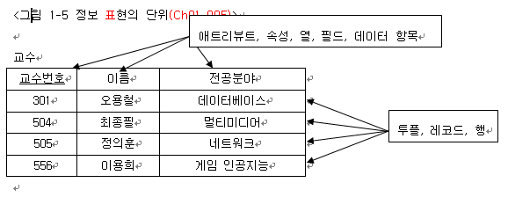
그림 1-5
정보 표현의 단위

Slide 24
1.4 데이터베이스 추상화와 데이터 모델
데이터베이스 추상화와 데이터 독립성
추상화(Abstraction) : 알 필요가 없는 복잡한 부분을 은폐하는 것
데이터 독립성 : 특정 스키마를 변경할 때 상위 단계의 스키마에 영향을 미치지 않는 성질
3계층 스키마
사용자의 응용 프로그램과 물리적 데이터베이스를 분리시키는 것이 목적

Slide 25
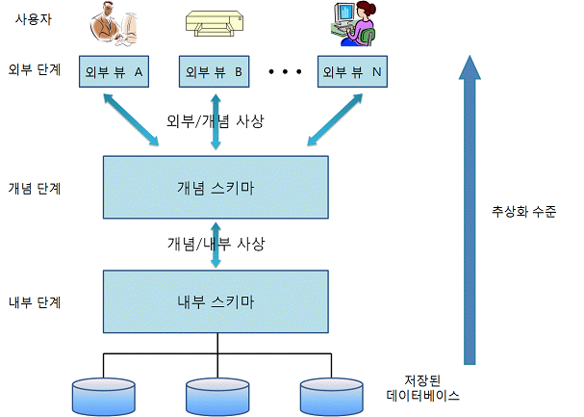
그림 1-6
3계층 스키마 아키텍처

Slide 26
1.4 데이터베이스 추상화와 데이터 모델
논리적 데이터 독립성
(Logical Data Independence)
외부 스키마나 응용 프로그램을 변경하지 않고 개념 스키마를 변경할 수 있는 능력
물리적 데이터 독립성
(Physical Data Independence)
개념 스키마를 변경하지 않고 내부 스키마를 변경할 수 있는 능력
Notes:
① 논리적 데이터 독립성: 프로그래머가 생각하는 데이터의 논리적 구조가 변하더라도 그에 따른 프로그램의 구조가 변경되지 않는 것을 의미 - 파일 시스템: 데이터 구조가 바뀌면 프로그램도 변경해야함 - 데이터베이스 시스템: 논리적 구조 기술만 변경하고 프로그램은 바꿀 필요가 없음 ② 물리적 데이터 독립성: 보조기억장치가 바뀌더라도 프로그램은 그대로 유지하는 것을 말함 - 파일 시스템 : 디스크 장치가 바뀌면 프로그램도 변경해야함 - 데이터베이스 시스템 : 물리적 기술만 변경하고 프로그램은 바꿀 필요가 없음

Slide 27
1.4 데이터베이스 추상화와 데이터 모델
데이터 모델
실세계를 데이터베이스화할 때 어떻게 진행할지 결정하는 기준이 된다.
데이터베이스를 구성하는 데이터의 성격과 의미, 데이터 간의 관계, 그에 따른 제약조건 등에 따라 데이터베이스화가 이루어지도록 하는 도구
물리적, 논리적, 개념적 데이터 모델로 분류

Slide 28

1.4 데이터베이스 추상화와 데이터 모델
물리적 데이터 모델
데이터가 어떻게 컴퓨터에 저장되는지에 관심
레코드의 형식, 레코드 순서, 접근 경로 같은 정보
그림 1-7
컴퓨터에 초점을 맞추는 물리적 데이터 모델

Slide 29

1.4 데이터베이스 추상화와 데이터 모델
개념적 데이터 모델
사용자가 데이터를 어떻게 인식하는지에 관심
데이터의 저장은 나타내지 않는다.
엔티티-관계(Entity-relationship) 데이터 모델
그림 1-8
사용자에 초점을 맞추는 개념적 데이터 모델

Slide 30

1.4 데이터베이스 추상화와 데이터 모델
논리적 데이터 모델
컴퓨터와 사용자 둘 다를 고려하는 데이터 모델로 사용자가 이해할 수 있게 하면서 실제로 저장될 수 있는 구조를 갖게 한다.
계층, 네트워크, 관계, 객체지향 데이터 모델
그림 1-9
둘 다에 초점을 맞추는 논리적 데이터 모델

